Slide 1
زبان توصيف سخت افزارVHDL آرایه و حافظه
دانشکده مهندسی برق و کامپیوتر
گروه مهندسی کامپیوتر
زمستان 1399

Slide 2
تعریف آرایه برای توصیف حافظه‌
برای تعریف حافظه در زبان VHDL به نوع آرایه‌ای احتیاج است.
قالب کلی تعریف نوع آرایه‌ای به شکل زیر است:
یک نوع جدید بنام array_name تعریف شده
در حقیقت آرایه‌ای از عناصری است که آنها از نوع element_type هستند.
هر سیگنالی از نوع array_name تعریف شود یک آرایه با ویژگی‌های مذکور خواهد بود.

Slide 3
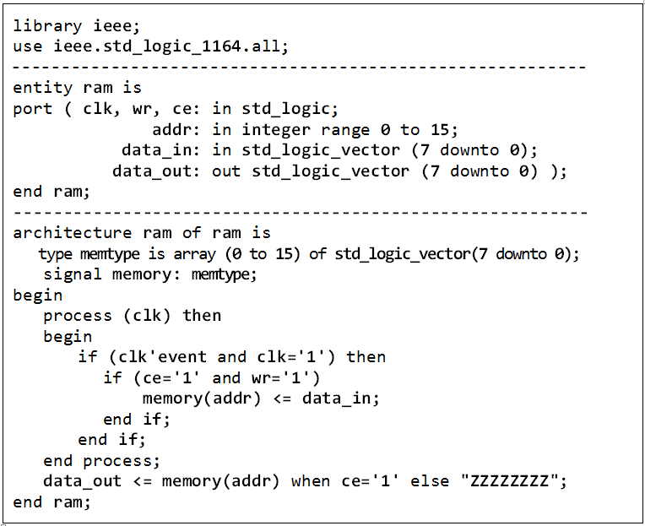
مثال 3-45) تعریف حافظه RAM با ورودي و خروجي مجزا
فرآیند خواندن و نوشتن بصورت همروند توصیف شده.
- نوشتن با Process
- خواندن با انتساب
شرطی

Slide 4
سایر مثال‌های توصیف حافظه‌
مثال‌های حافظه‌ای در فصل 4
مثال 4-28 : تعمیم مثال 3-45 با ابعاد generic
مثال 4-29: یک حافظه RAM با قابلیت خواندن و نوشتن همزمان از دو مکان متفاوت حافظه
مثال 4-30: یک حافظه با گذرگاه داده‌ی ورودی و خروجی دوطرفه
مثال 4-31: نیز مربوط به حافظه فقط خواندنی ROM
آدرس دانلود مثال‌های فصل 4:
https://faculty.kashanu.ac.ir/file/download/page/1583162991-allexamples.zip

Slide 5
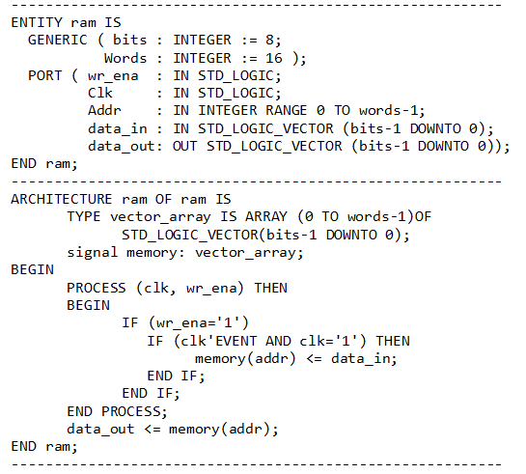
مثال 4-28) RAM با ورودي و خروجي مجزا و ابعاد Generic
تعمیم مثال 3-45
با ابعاد generic
بدون ورودی ce

Slide 6
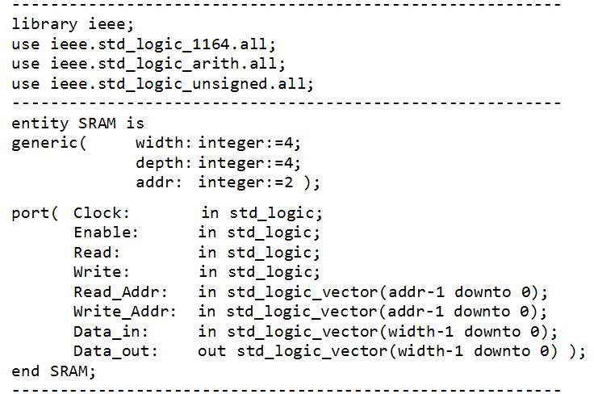
مثال 4-29) RAM دو درگاهه (Dual-Port)با ابعاد Generic

Slide 7
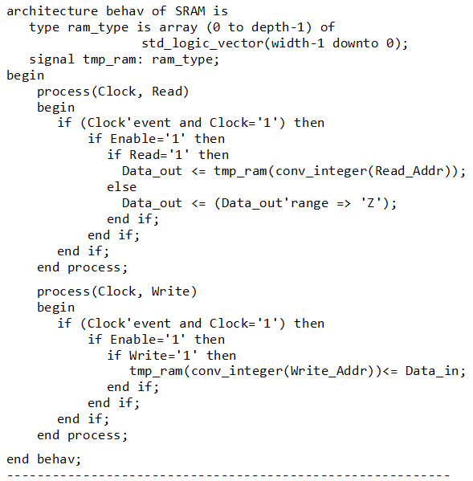
مثال 4-29) RAM دو درگاهه با ابعاد Generic ادامه ...
اندیس آرایه باید integer باشد
اگر آدرس ورودی integer نبود باید تبدیل کنیم
در اینجا نوشتن Read و Write در لیست حساسیت ضروری نیست چون سنکرون هستند

Slide 8
RAM های چند درگاهه با ابعاد Generic
بسته به کاربرد تعداد درگاه‌های خواندن و نوشتن میتواند متفاوت باشد.
تمرین: توصیف هر یک از حافظه‌های زیر را بنویسید.
دو درگاه نوشتن
دو درگاه خواندن
یک درگاه نوشتن
دو درگاه خواندن

Slide 9
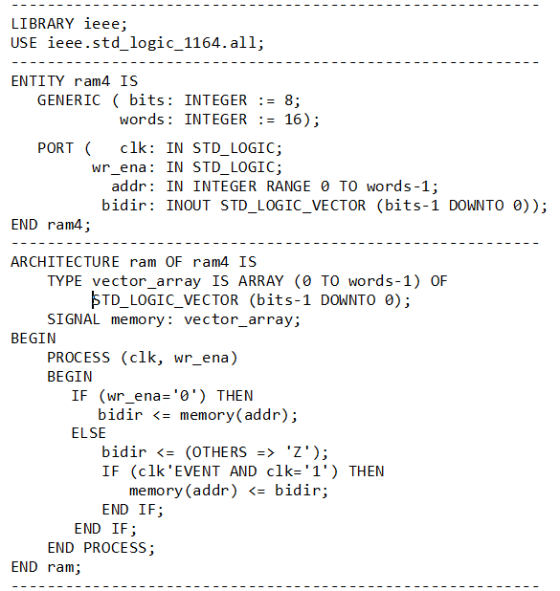
مثال 4-30) RAM با گذرگاه داده‌ی ورودي/ خروجي دوطرفه
خواندن
در اینجا نوشتن wr_ena در لیست حساسیت ضروری است چون در خواندن آسنکرون عمل می‌کند.
نوشتن
تمرین: ورودی CE هم به آن اضافه کنید

Slide 10
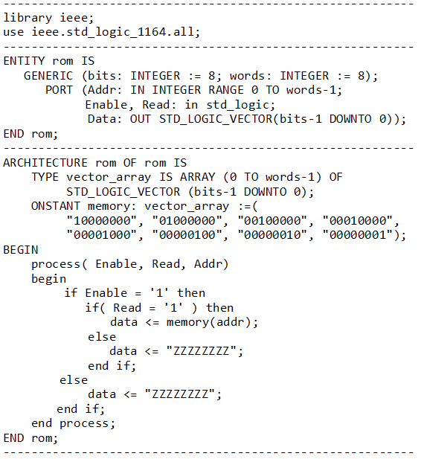
مثال 4-31) حافظه فقط خواندنی ROM)) با ابعاد Generic
ROM ورودی Clk ندارد بنابراین نوعی مدار ترکیبی محسوب می‌شود.
در توصیف یک مدار ترکیبی با استفاده از پردازه تمام ورودی‌ها در لیست حساسیت قرار میگیرند.

Slide 11
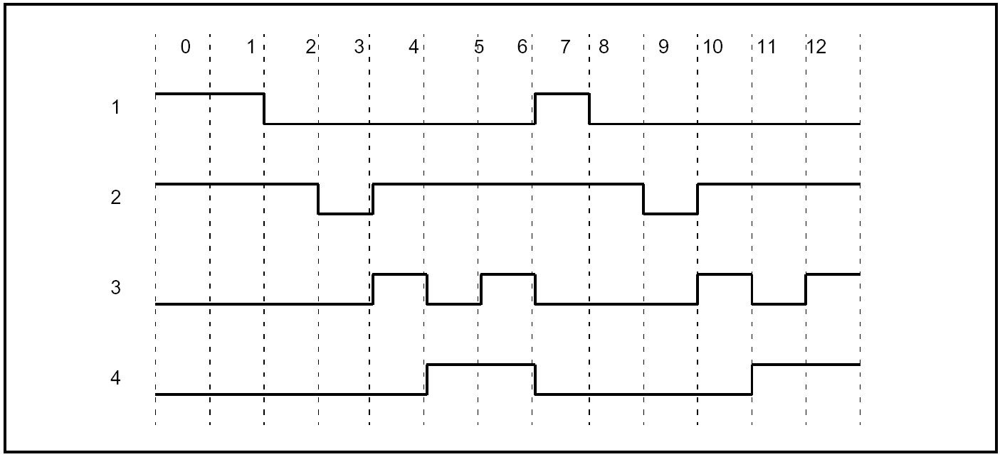
مثال 4-32) مولد شكل موج با استفاده از ROM
تعیین ابعاد ROM (4 بیت و 13 کلمه)
تعیین محتوایROM بر اساس شکل موج
تعریف شمارنده‌ای (در مبنای تعداد حالت) برای آدرس دهی ROM

Slide 12
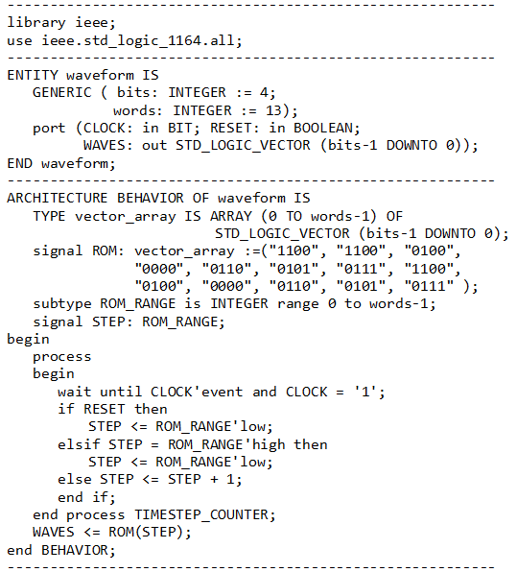
مثال 4-32) مولد شكل موج با استفاده از ROM ادامه ...
خصیصه‌ها (Attributes)
برای نوع
Low: کمترین
High: بیشترین
برای سیگنال
Event: رخداد
Subtype: وقتی یک نوع همسان با نوع استاندارد ولی با رنج محدودتر می‌خواهیم. همسانی نوع مهم است.

Slide 13
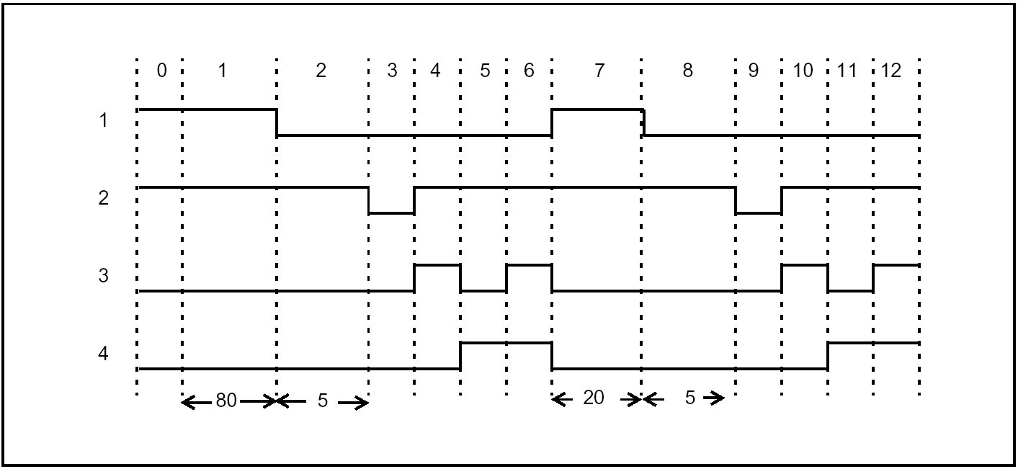
مثال 4-33) مولد هوشمند شكل موج با استفاده از ROM
دو عدد ROM یکی برای مقدار خروجی و یکی برای مقدار تاخیرها
تعیین ابعاد ROM ها (اولی 4 بیت و 13 کلمه دومی عدد صحیح و 13 کلمه)
تعیین محتوایROM ها بر اساس شکل موج و تاخیرها
ایجاد یک فرایند شمارش مناسب برای آدرس دهی ROM ها
تمرین: خودتان به کد توصیف این مثال مراجعه کرده و عملکر آن را تحلیل کنید.

